Slide 1
2023 Unity Lecture
선린인터넷고등학교 게임 심화 소수전공
Day 3. 적과 플레이어

Slide 2
오늘은 무얼 하나요?
이론
바뀐 CSocket에 대한 간단한 설명
적 오브젝트 생성과 업데이트
선형 보외법
실습
플레이어 조작
적 오브젝트 관리 및 생성
적 오브젝트 삭제와 중도 생성
적 오브젝트 업데이트

Slide 4
바뀐 CSocket에 대한 간단한 설명
TCP
{
"id1":"data",
"id2":12,
"id3":true,
"id4":1.0
}
연결 기반 (소켓 연결)
전송을 보장함
느림
네트워크 상황에 유동적
TCP 통신은 느리다
JSON은 크다

Slide 5
바뀐 CSocket에 대한 간단한 설명
TCP
{
"id1":"data",
"id2":12,
"id3":true,
"id4":1.0
}
연결 기반 (소켓 연결)
전송을 보장함
느림
네트워크 상황에 유동적
JSON은 다루기 쉽다는 장점이 있지만 필요한 데이터보다 훨씬 많은 메모리를 차지함
큰 데이터는 보내기에 많은 시간이 걸리므로 실시간 게임에서 사용하기 부적절

Slide 6
바뀐 CSocket에 대한 간단한 설명
{
"id1":"data",
"id2":12,
"id3":true,
"id4":1.0
}
d
a
t
a
1
2
true
1
.
0
따라서 JSON 형식의 데이터 대신 미리 정해진 규칙에 맞는 이진 데이터를 송수신하도록 변경
JSON에 비해서 다루기가 어렵지만 필요한 데이터만을 보내기에 속도가 월등히 빠름

Slide 7
바뀐 CSocket에 대한 간단한 설명
public override byte[] ToBinary()
{
return ByteUtil.UnzipWrapped(1, new List<byte[]>() {
ByteUtil.From(x),
ByteUtil.From(y),
ByteUtil.From(angle)
});
}
데이터를 보내는 부분에서는 필요한 데이터만을 바이트 배열로 바꾸어서 전달
(UnzipWrapped에서 1이라는 값은 이벤트의 번호를 의미함)

Slide 8
바뀐 CSocket에 대한 간단한 설명
public OnEvent_Update(byte[] buffer)
{
int playersSize = ByteUtil.ToInt(buffer, 0);
players = new List<Player>();
for (int i = 0; i < playersSize; i++)
players.Add(new Player(buffer, 4 + i * 16));
}
데이터를 받는 부분에서는 형식에 맞게 바이트 배열을 해석하여 저장

Slide 9
바뀐 CSocket에 대한 간단한 설명
int size = BitConverter.ToInt32(intBuffer);
byteReceived = socket.Receive(intBuffer);
int code = BitConverter.ToInt32(intBuffer);
byte[] buffer = new byte[1024];
byte[] dataBuffer = new byte[size];
int sumByte = 0;
while (sumByte < size)
{
byteReceived = socket.Receive(buffer, Mathf.Min(1024, size - sumByte), SocketFlags.None);
Array.Copy(buffer, 0, dataBuffer, sumByte, byteReceived);
sumByte += byteReceived;
}
TCP는 경계가 없으므로 맨 처음에 데이터의 크기를 전달받고 나서
그 크기만큼 데이터를 읽어서 각 이벤트에 맞게 해석함

Slide 11
적 오브젝트 생성과 업데이트
처음 게임에 접속하면
나보다 먼저 접속한 모든 플레이어의 정보를 받아서 오브젝트를 생성함

Slide 12
적 오브젝트 생성과 업데이트
다른 플레이어의 업데이트 이벤트가 발생했다면 클라이언트에서 생성한 오브젝트를 그대로 사용하면 됨 (이동, 애니메이션 등)

Slide 13
적 오브젝트 생성과 업데이트
플레이 중간에 플레이어가 없어졌다는 이벤트가 발생하면 (사망, 접속 종료 등)
이에 해당하는 오브젝트를 삭제함

Slide 14
적 오브젝트 생성과 업데이트
반대로 새로운 플레이어가 접속했다면 그에 맞는 새로운 오브젝트를 생성함
이 오브젝트는 다른 오브젝트와 똑같이 업데이트가 그대로 반영됨

Slide 15
적 오브젝트 생성과 업데이트
126
426
12
623
모든 플레이어들은 고유한 아이디를 가지고 있고, 서버가 이 아이디를 알려줌
따라서 오브젝트를 관리할 때에도 아이디로 관리해야 함

Slide 17
선형 보외법
게임의 동기화와 업데이트는 최대한 자주 하는 것이 좋음
1초에 10번밖에 업데이트가 안된다면 그 만큼 게임이 끊기거나 반응 속도가 느려지는 문제가 생김

Slide 18
선형 보외법
하지만 게임의 크기가 커지고 유저가 많아질 수록 업데이트를 자주 해줄 수는 없음
실시간 게임의 경우 1초에 20번 정도의 업데이트, 많으면 30번 정도까지는 해줄 수 있음
하지만 1초에 30번까지 업데이트를 하더라도 이 변화가 사람의 눈을 속이기에는 부족함

Slide 19
선형 보외법
그렇다면 클라이언트의 입장에서 게임이 끊긴다는 느낌이 없게 하려면?
업데이트가 없는 빈 시간에도 오브젝트의 변화가 있으면 됨
클라이언트의 속도는 충분히 빠르므로 1초에 30번을 넘어선 1초에 120번까지도 가능함
단지 실제 연산에 사용되지 않을 뿐, 사용자의 눈을 속이는 것임

Slide 20
선형 보외법
보간법은 여러 값 사이 빈 곳에 어떠한 값이 들어가는지를 예측하거나 계산하는 방법
보외법은 여러 값을 벗어난 곳에 어떠한 값이 들어가는지 예측하거나 계산하는 방법

Slide 21
선형 보외법
1초와 2초에 대한 데이터가 있을 때에 1.5초에 어떤 값인지를 계산하는 것이 보간법
하지만 게임에서는 2초에 대한 데이터가 있으면 최신 데이터를 사용하면 되므로
1.5초에 대한 데이터는 딱히 쓸모가 없음

Slide 22
선형 보외법
1초와 2초에 대한 값이 있을 때에 아직 오지 않은 3초에 대한 값을 계산하는 것이 보외법
서버가 계산하지 않았거나 아직 전달받지 않은 데이터를 예측하는 것이므로
클라이언트의 자연스러운 화면 변화를 위해서 보외법을 사용해야 함

Slide 23
선형 보외법
보외법은 기존의 데이터가 어떠한 양상을 보이느냐에 따라 예측 방법이 여러가지로 나뉨
또 얼마나 많은 데이터를 쓰느냐에 따라서도 달라짐
만약 떨어지는 물체는 세 점으로 2차 함수를 계산하면 됨 (Quadratic Extrapolation)
등속 직선 운동을 한다면 두 점, 또는 한 점과 속도가 있으면 됨 (Lineader Extrapolation)

Slide 24
선형 보외법
상황에 따라서, 연산 양에 따라서 여러 보외법 중 하나를 선택하면 되지만
선형 보외법이 보외법 중에서 가장 쉬운 편에 속함

Slide 25
선형 보외법
선형 보외법은 두 점을 이용하여 다른 점의 위치를 계산하는 방법
단, 모든 점은 하나의 직선 위에 놓여 있다고 가정함

Slide 26
선형 보외법
C
B
A
만약 서버로부터 차례대로 적의 위치 A와 B를 받아다고 가정한다면
A와 B를 이용하여 적이 어느 방향으로 이동할 것인지를 예측할 수 있음

Slide 27
선형 보외법
C
B
A
만약 B가 서버로부터 온 이후 1초 만큼의 시간이 지났다고 한다면
적의 이동 속도로 1초로 이동한 거리 만큼을 이동했다고 예상할 수 있으며
적의 이동 방향이 있으므로 최종적인 위치를 알 수 있음

Slide 28
선형 보외법
C
B
A
물론 저 방향으로 이동하리라는 보장은 없으며 방향을 틀 경우 끊기는 문제는 여전히 남아있을 수 있음
다만 점 A와 B 사이에 시간 간격이 충분히 좁다면 자연스러운 보외법을 기대할 수 있음
더 높은 정확도를 위해서는 둘 이상의 위치를 사용하거나 속도와 가속도까지 필요할 수 있고
예측이 벗어날 경우에 보간법을 이용하여 자연스러운 변화를 유도할 수도 있음

Slide 29
선형 보외법
여기서는 왜 안쓰나요?
1. 초당 30프레임의 동기화는 생각보다 눈에 거슬리진 않다
2. 보외법은 예측을 위한 수학적 방법이므로 예측이 가능해야 한다
3. 실제로 작업해보니 안쓰는 편이 더 자연스럽더라

Slide 31
플레이어 조작
본격적으로 스크립트를 작업하기 전
새롭게 바뀌어진 클라이언트의 CSocket이 잘 잘동됨을 확인해 봅시다

Slide 32
플레이어 조작
private void FixedUpdate()
{
Vector3 mouse = Camera.main.ScreenToWorldPoint(Input.mousePosition);
float angle = Mathf.Atan2(mouse.y - transform.position.y, mouse.x - transform.position.x);
transform.rotation = Quaternion.Euler(0, 0, Mathf.Rad2Deg * angle);
Vector3 vec = new Vector3(0, 0, 0);
if (Input.GetKey(KeyCode.W))
vec.y += 1;
if (Input.GetKey(KeyCode.S))
vec.y -= 1;
if (Input.GetKey(KeyCode.D))
vec.x += 1;
if (Input.GetKey(KeyCode.A))
vec.x -= 1;
transform.position += vec.normalized * Time.fixedDeltaTime * 5.0f;
}
마우스를 바라보고 키보드로 입력하는 기능을 추가

Slide 33
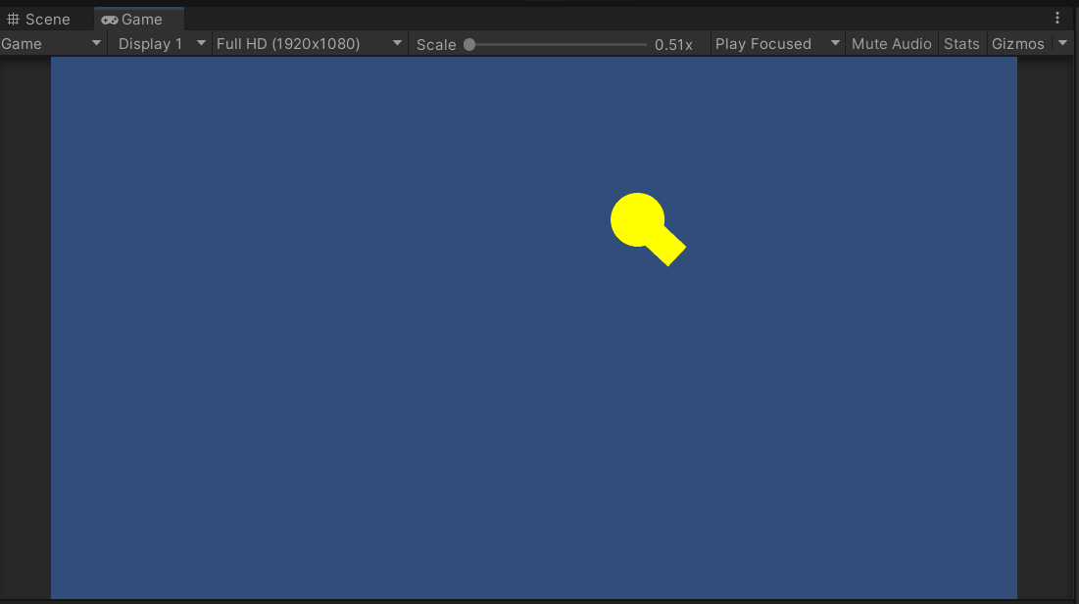
플레이어 조작
이동과 회전이 잘 된다면 이제 이 정보를 서버에게 넘겨줄 차례

Slide 35
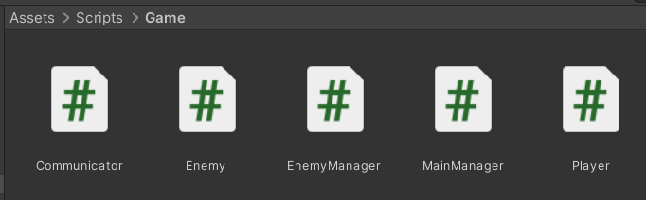
적 오브젝트 관리 및 생성
적들을 관리할 EnemyManager 스크립트
적들의 정보를 담을 Enemy 스크립트

Slide 36
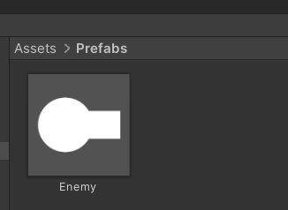
적 오브젝트 관리 및 생성
적 프리팹 생성 (기존 테스트용 정사각형은 삭제)

Slide 37
적 오브젝트 관리 및 생성
public class Enemy : MonoBehaviour
{
[SerializeField]
private SpriteRenderer sprite1;
[SerializeField]
private SpriteRenderer sprite2;
public int id;
public int hp;
public string nickname;
public void Init(OnEvent_Init.Other info)
{
Color color;
ColorUtility.TryParseHtmlString("#" + info.color, out color);
sprite1.color = color;
sprite2.color = color;
transform.position = new Vector2(info.x, info.y);
transform.eulerAngles = new Vector3(0, 0, info.angle);
id = info.id;
nickname = info.nickname;
hp = info.hp;
name = $"enemy #{id} : {nickname}";
}
}
Enemy 스크립트

Slide 38
적 오브젝트 관리 및 생성
public class EnemyManager : MonoBehaviour
{
public void LeaveEvent(OnEvent_Leave evt)
{
}
public void JoinEvent(OnEvent_Join evt)
{
}
public void UpdateEvent(OnEvent_Update evt)
{
}
public void InitEvent(OnEvent_Init evt)
{ }
}
EnemyManager에서 4가지 이벤트를 위한 함수 생성

Slide 39
적 오브젝트 관리 및 생성
[SerializeField]
private GameObject enemy;
public Dictionary<int, Enemy> enemies = new Dictionary<int, Enemy>();
public void InitEvent(OnEvent_Init evt)
{
foreach (var other in evt.others)
{
if (evt.id == other.id)
continue;
GameObject newObj = Instantiate(enemy);
Enemy comp = newObj.GetComponent<Enemy>();
comp.Init(other);
enemies.Add(other.id, comp);
}
}
적과 적 목록을 담을 변수를 만든 다음 InitEvent 처리 추가

Slide 40
적 오브젝트 관리 및 생성
[SerializeField]
private Player player;
[SerializeField]
private EnemyManager enemyManager;
public void Init(OnEvent_Init evt)
{
player.Init(evt.id, evt.nickname, evt.color, evt.x, evt.y);
enemyManager.InitEvent(evt);
}
public void UpdateEvent(OnEvent_Update evt)
{
}
메인 매니저에 있던 임시 업데이트를 삭제하고 Init에 적 생성을 추가함
이후 프리팹에 컴포넌트 추가, 컴포넌트에 컴포넌트 넣기 등 작업을 하면 끝

Slide 41
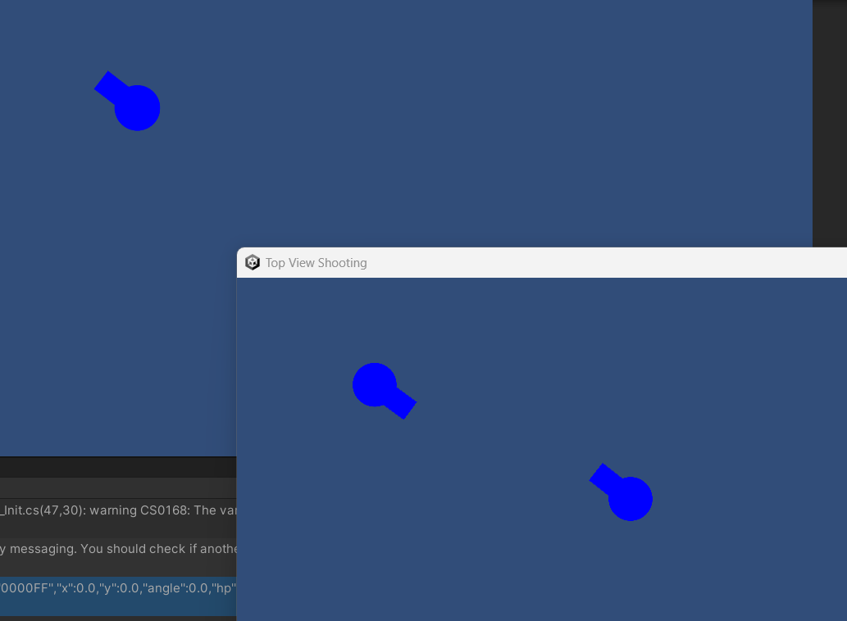
적 오브젝트 관리 및 생성
접속하면 다른 플레이어가 보임
단 업데이트가 되진 않고, 나보다 늦게 들어온 플레이어는 보이지 않음

Slide 43
적 오브젝트 삭제와 중도 생성
public void Init(OnEvent_Join info)
{
Color color;
ColorUtility.TryParseHtmlString("#" + info.color, out color);
sprite1.color = color;
sprite2.color = color;
transform.position = new Vector2(info.x, info.y);
transform.eulerAngles = new Vector3(0, 0, info.angle);
id = info.id;
nickname = info.nickname;
hp = info.hp;
name = $"enemy #{id} : {nickname}";
}
Enemy 스크립트에 연산자 오버로딩으로 Init을 하나 더 추가
내용은 완전히 같되 매개변수의 자료형이 OnEvent_Join

Slide 44
적 오브젝트 삭제와 중도 생성
public void JoinEvent(OnEvent_Join evt)
{
GameObject newObj = Instantiate(enemy);
Enemy comp = newObj.GetComponent<Enemy>();
comp.Init(evt);
enemies.Add(evt.id, comp);
}
EnemyManager의 JoinEvent는 앞서 추가한 Init을 실행하도록 함

Slide 45
적 오브젝트 삭제와 중도 생성
public void JoinEvent(OnEvent_Join evt)
{
enemyManager.JoinEvent(evt);
}
MainManager에서 Join이 발생하면 EnemyManager에 Join을 알림

Slide 46
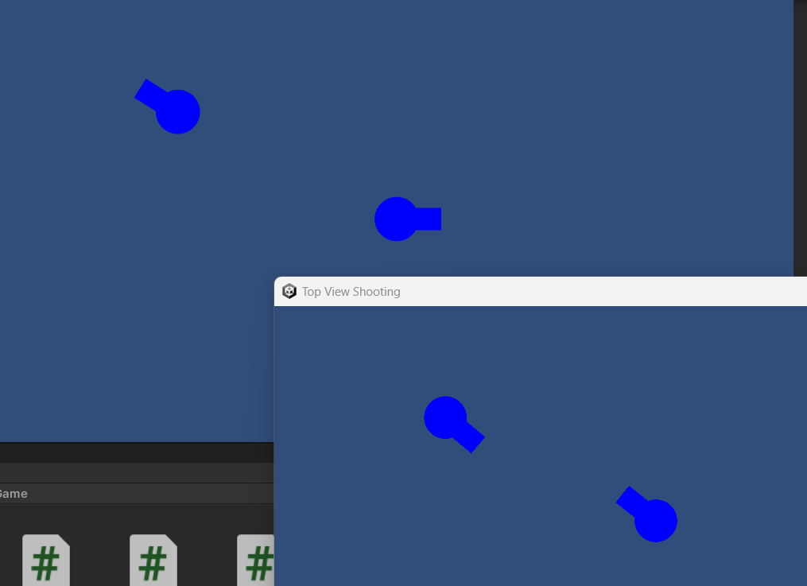
적 오브젝트 삭제와 중도 생성
이제 자신보다 늦게 들어온 오브젝트도 보이기 시작함

Slide 47
적 오브젝트 삭제와 중도 생성
public void Destroy()
{
Destroy(gameObject);
}
Enemy에 Destroy를 추가함
지금은 호출되자마자 오브젝트를 삭제하는 기능만 함

Slide 48
적 오브젝트 삭제와 중도 생성
public void LeaveEvent(OnEvent_Leave evt)
{
Enemy enemy;
if (enemies.TryGetValue(evt.id, out enemy))
enemy.Destroy();
}
EnemyManager에서는 아이디에 해당하는 오브젝트가 있다면
그 오브젝트의 Destroy를 실행

Slide 49
적 오브젝트 삭제와 중도 생성
public void LeaveEvent(OnEvent_Leave evt)
{
enemyManager.LeaveEvent(evt);
}
MainManager에서는 이벤트가 발생했을 때에 그대로 EnemyManager에게 넘김
이대로 작성하고 실행시켜보면 접속 종료된 플레이어 오브젝트가 삭제됨

Slide 51
적 오브젝트 업데이트
public void UpdateEvent(OnEvent_Update.Player info)
{
transform.position = new Vector2(info.x, info.y);
transform.eulerAngles = new Vector3(0, 0, info.angle);
}
Enmey에 UpdateEvent를 추가하여 위치와 방향을 갱신함

Slide 52
적 오브젝트 업데이트
public void UpdateEvent(OnEvent_Update evt)
{
foreach (var player in evt.players)
{
Enemy enemy;
if (enemies.TryGetValue(player.id, out enemy))
enemy.UpdateEvent(player);
}
}
EnemyManager는 모든 Enemy를 업데이트시킴

Slide 53
적 오브젝트 업데이트
public void UpdateEvent(OnEvent_Update evt)
{
enemyManager.UpdateEvent(evt);
}
public void JoinEvent(OnEvent_Join evt)
{
enemyManager.JoinEvent(evt);
}
public void LeaveEvent(OnEvent_Leave evt)
{
enemyManager.LeaveEvent(evt);
}
MainManager는 다른 이벤트와 거의 유사함

Slide 54
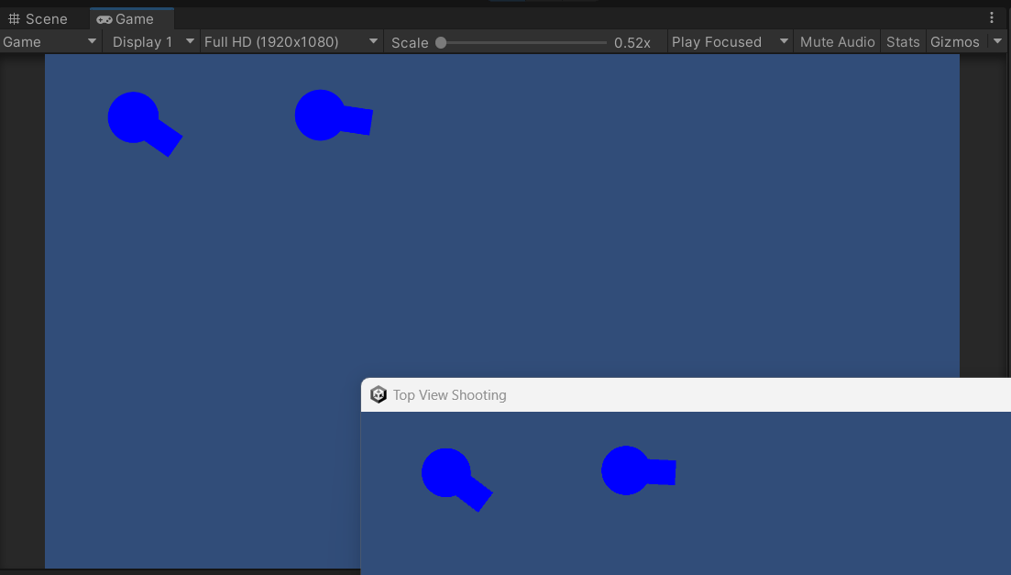
적 오브젝트 업데이트
이제 두 클라이언트의 정보가 동기화됨

Slide 56
2023 Unity Lecture
선린인터넷고등학교 게임 심화 소수전공
Day 3. 끝

